Slide 1
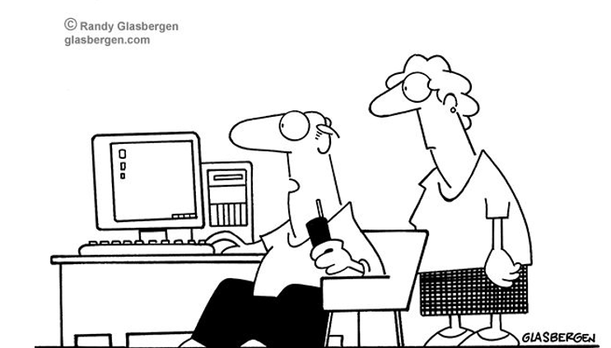
Küsimused seadmete ja interneti kasutamise kohta (IT)
Notes:
It is crucial to know and prepare your interviewers that these questions are hypothetical
The respondent does not give consent to participate in an online survey
There is no consequence for the respondent when replying to this question

Slide 2
50+
55–64

Slide 3
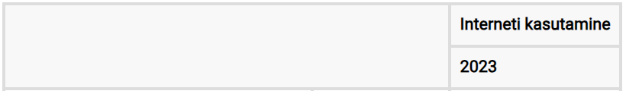
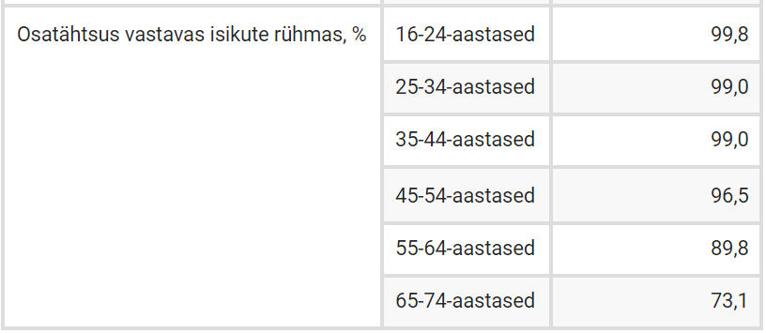
Interneti kasutamine 2023
55–64 vanuserühmas ei kasuta 10% (iga kümnes inimene)
65–74 vanuserühmas ei kasuta 26% (iga neljas inimene)
https://andmed.stat.ee/et/stat/majandus__infotehnoloogia__infotehnoloogia-leibkonnas/IT32/table/tableViewLayout2

Slide 4
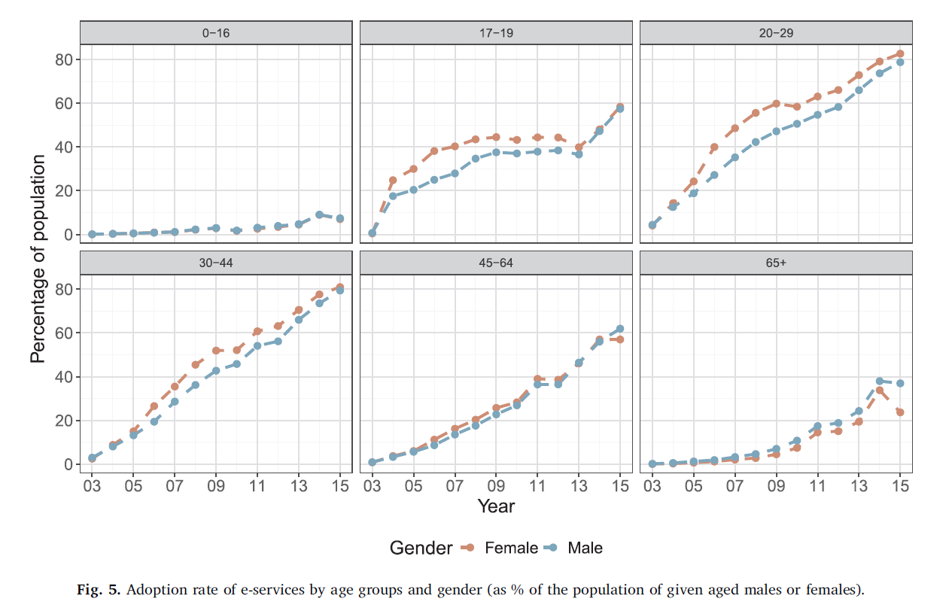
E-teenuste kasutamine
2003–2015
Solvak, M., Unt, T., Rozgonjuk, D., Võrk, A., Veskimäe, M., & Vassil, K. (2019). E-governance diffusion: Population level e-service adoption rates and usage patterns. Telematics and Informatics, 36, 39–54. https://doi-org.ezproxy.tlu.ee/10.1016/j.tele.2018.11.005

Slide 5
Mittekasutajate profiil

Slide 6
Kes on need, kellel pole digipädevusi?
kõrgharidusega 17% vrd 8% SHARE-s kõrgharidusega
tööthõivest väljasolevatest 60% vs 16% tööga hõivatutest
vene koduse keelega 53% vs 42% eesti koduse keelega
1 – vanusrühm 55–64, 2 – vanusrühm 65–74, 3 – vanusrühm 75+

Slide 7
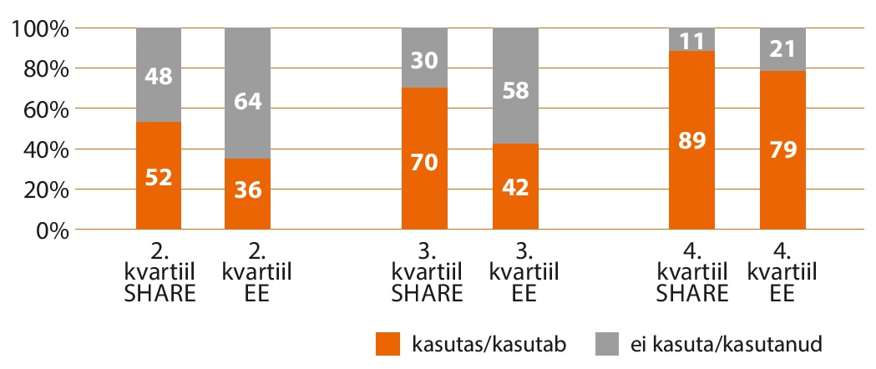
Viimasel või praegusel töökohal arvutikasutamise vajadus rühmas 55–64 hariduskvartiilide kaupa
55–64
Hariduskvartiilid: 1. kv = õppinud 0–8 a 2. kv = õppinud 9–11 a 3. kv = õppinud 12–13 a 4. kv = õppinud >13 a

Slide 8
Mida suuremaks läheb on üldine ligipääs digitaalsele meediale, seda suuremad vahed tekivad noorte ja vanemate digioskustes
hall digilõhe (grey digital divide)
↓
Sotsiaalne ilmajäetus 50+ elanikkonnas
Probleem Ei ole ajutine
van DijkAlexander & van Deursen, 2014; Morris, Goodman and Brading, 2007; Myck, Najsztub & Oczkowska; Tambaum, 2016; Europe's Digital Progress Report 2017
Geerts, N., Schirmer, W., Glorieux, I., & Vercruyssen, A. (2023). Bridging the ‘instruction gap’: how ICT instructors help older adults with the acquisition of digital skills. International Journal of Lifelong Education

Slide 9
Mis on peamine põhjus, miks iga kolmas-neljas vanem inimene ei kasuta internetti ja digivahendeid?

Slide 10
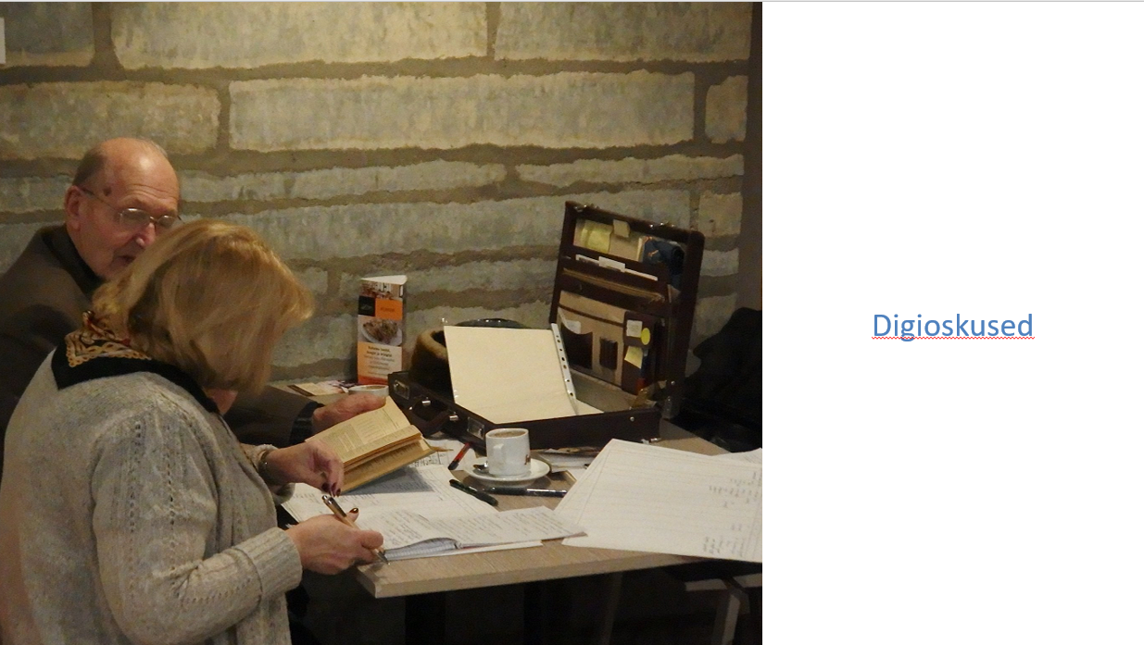
Oskuste puudumine
Oskuste puudumine
Digital Economy and Society Index Report 2020; Tambaum, 2016

Slide 11
50+
55–64
Tambaum, 2019

Slide 12
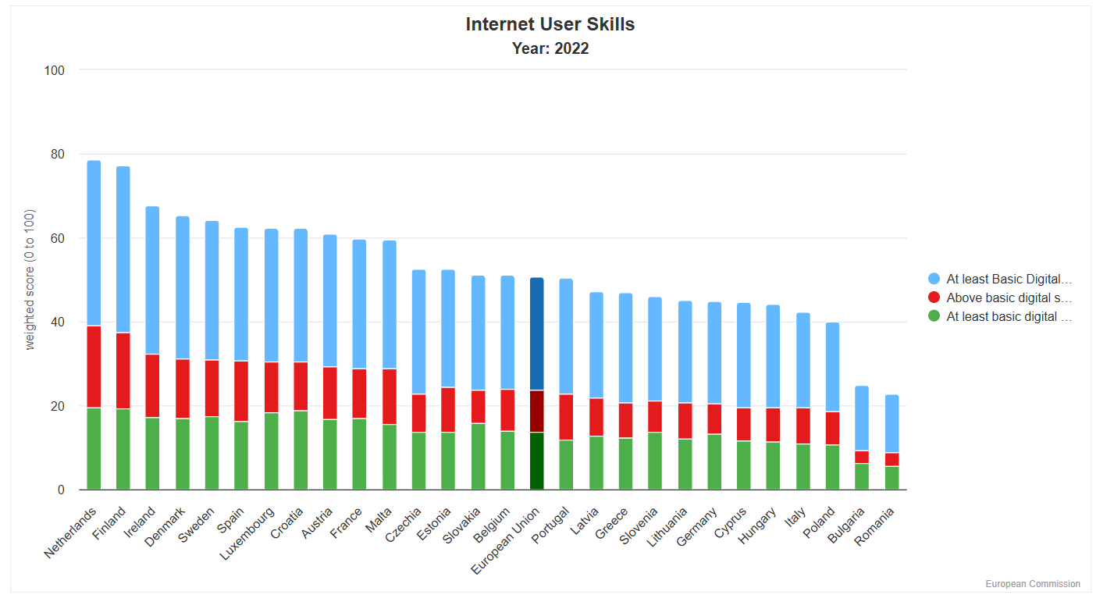
At least Basic Digital Skills
Above basic digital skills
At least basic digital content creation skills
https://digital-decade-desi.digital-strategy.ec.europa.eu/datasets/desi-2022/charts/desi-components?indicator=desi_hc_bsu&indicatorGroup=desi_subdim&breakdown=desi_hc_bds&period=2022&unit=pc_desi_hc_bsu&breakdownGroup=desi_hc_bsu

Slide 13
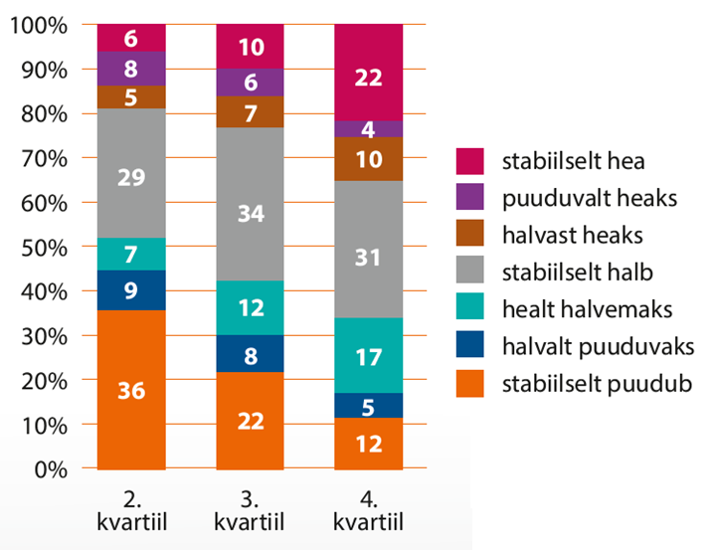
Enesehinnangulise arvutioskuse muutus kahe laine vahel (2013–2015)
vanuserühmas, kes oli 2015. aastal 55–64, hariduskvartiilide kaupa, %
Tambaum, 2019
1. kv = 0–8 a 2. kv = 9–11 a 3. kv = 12–13 a 4. kv >13 a

Slide 14
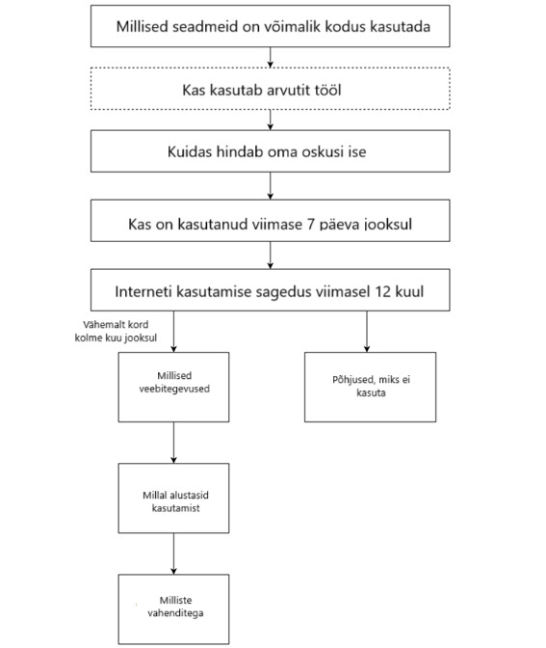
IT moodul
1. Seadmed, mis on kättesaadavad
2. Interneti kasutamine ja oskused

Slide 15
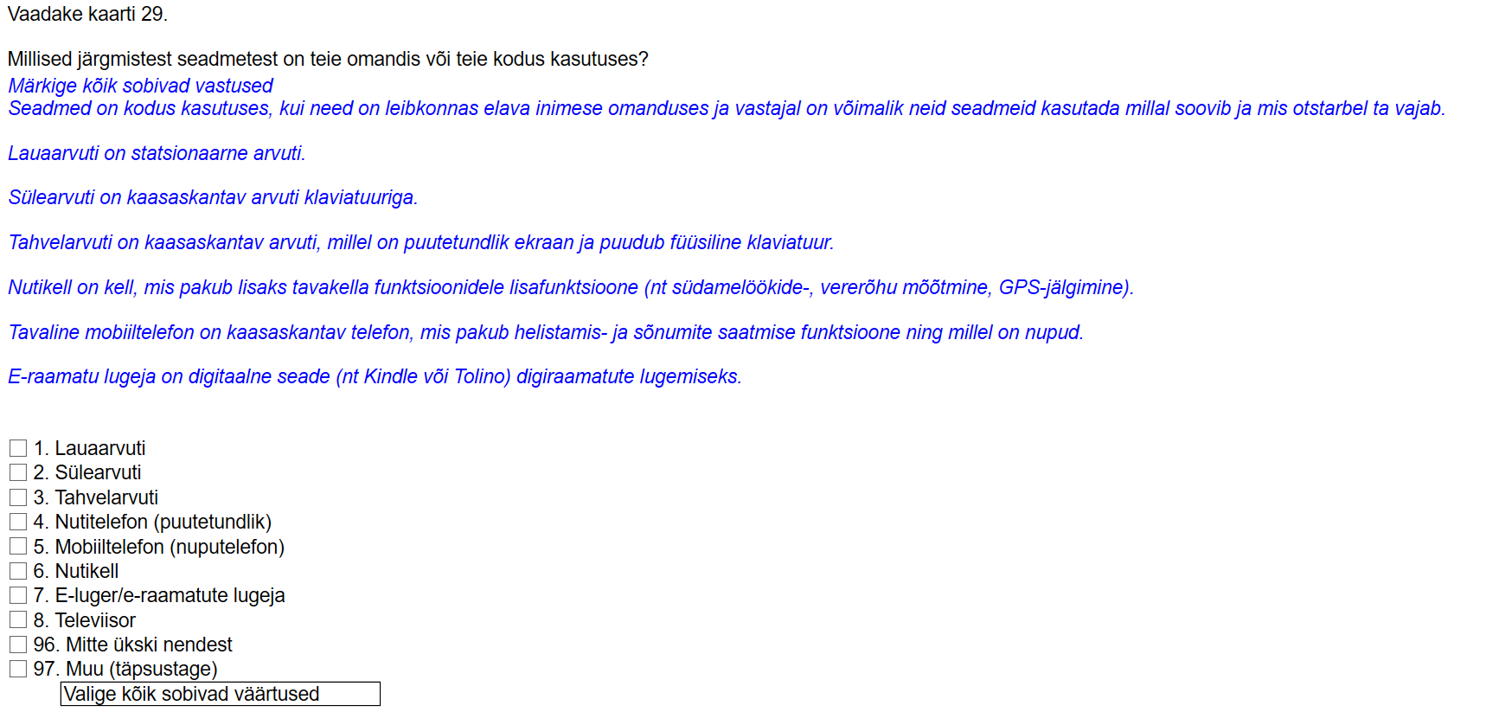
Kui sülearvutitel/tahvelarvutitel on eemaldatav klaviatuur – kodeeri need sülearvutiks
Nutitelefonil on tavaliselt kõrge eraldusvõimega puutetundlik ekraan, WiFi-ühendus, veebisirvimise võimalused ja selles on võimalus kasutada keerukaid rakendusi (nt iPhone, Android telefon).
Nutikellal on tavaliselt ka ühenduvust arvutiga.

Slide 16
Uuringus huvitutakse just nendest seadetes.
„Muu“ kategooriat kasutada siis, kui vastajal peale olemasolevate kategooriate lugemist veel midagi meelde tuleb.

Slide 17
Hooldekodu elaniku küsitluses palume teil arvesse võtta ka vastaja käsutuses olevad seadmed hooldekodu üldkasutatavates ruumides (mitte ainult vastaja toas).
Määravaks kriteeriumiks on sel juhul see, et vastaja saab seadet kasutada millal iganes soovib ja mis otstarbel ta vajab.

Slide 18
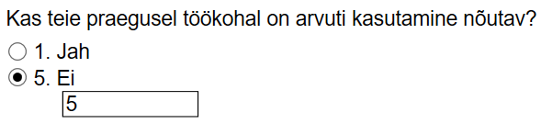
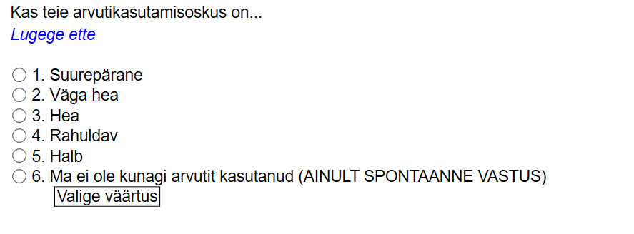
Need, kes varem vastasid, et töötavad, sõltumata vanusest

Slide 19
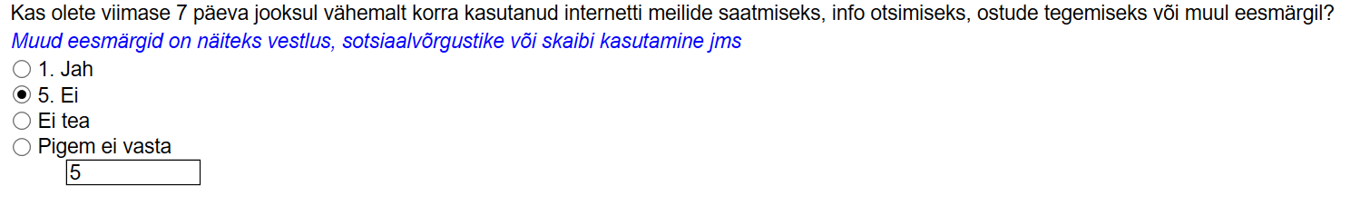
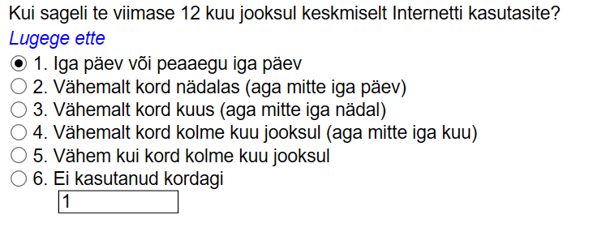
Meil on Interneti kasutamise sageduse kohta kaks küsimust. Peame neid punkte IT-mooduli kõige olulisemateks, et suute kindlaks teha digilõhet.
Võib juhtuda, et viimasel nädalal ei kasutanud, aga muidu on igapäevane kasutaja

Slide 20
Meil on Interneti kasutamise sageduse kohta kaks küsimust. Peame neid punkte IT-mooduli kõige olulisemateks, et suute kindlaks teha digilõhet.
Võib juhtuda, et viimasel nädalal ei kasutanud, aga muidu on igapäevane kasutaja
On oluline tuvastada, kas vastaja on tavaline kasutaja, juhukasutaja või mittekasutaja
Seadmete kasutamine võib olla kas iseseisev, kus inimene navigeerib ja suhtleb võrgus iseseisvalt, või toega, kaasates protsessi kellegi teise abi.
Ta ei ole kasutaja, kui tema eest tehakse – need tuleb välistada.

Slide 21
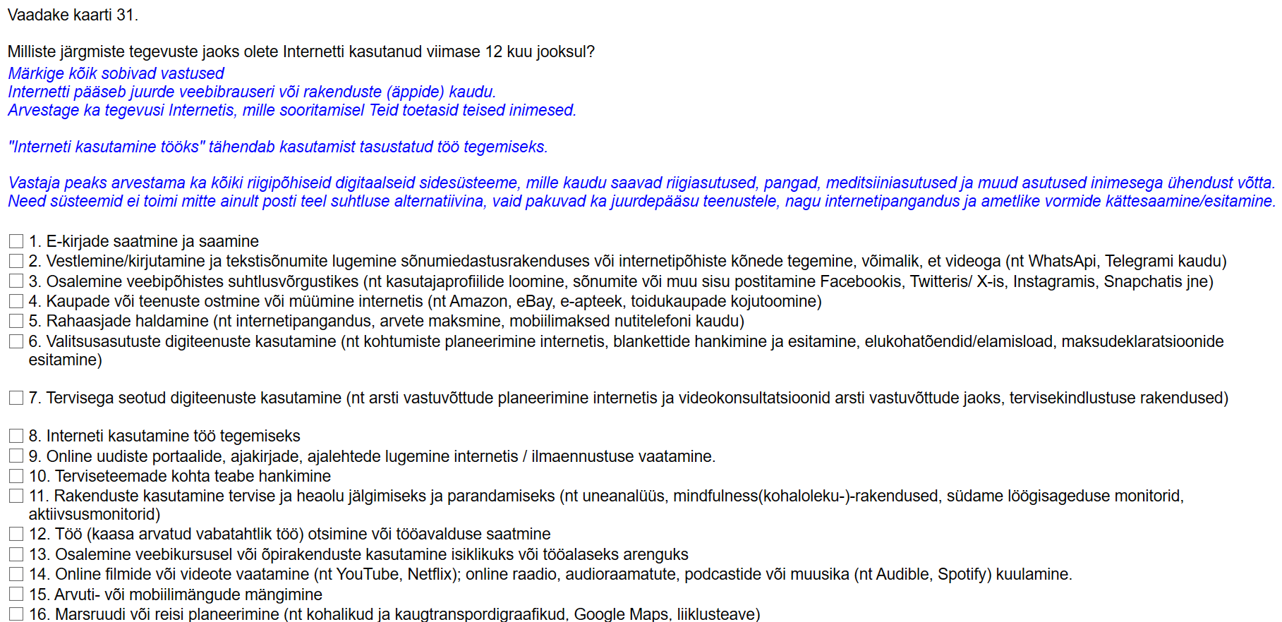
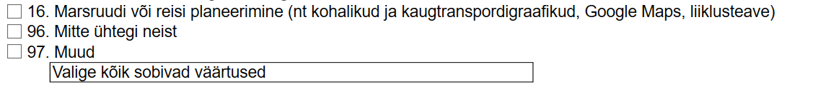
Vastustekaardid näevad teistsugused välja
(Neid tegevusi ei pea ette lugema, vastaja loeb neid ise kaardilt)

Slide 22
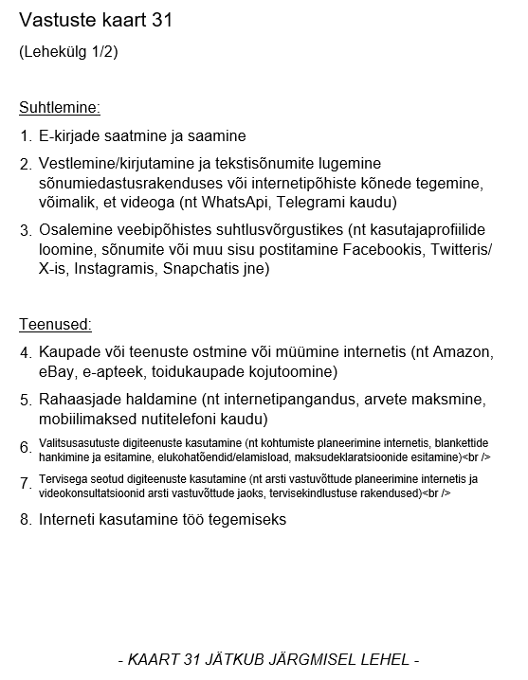
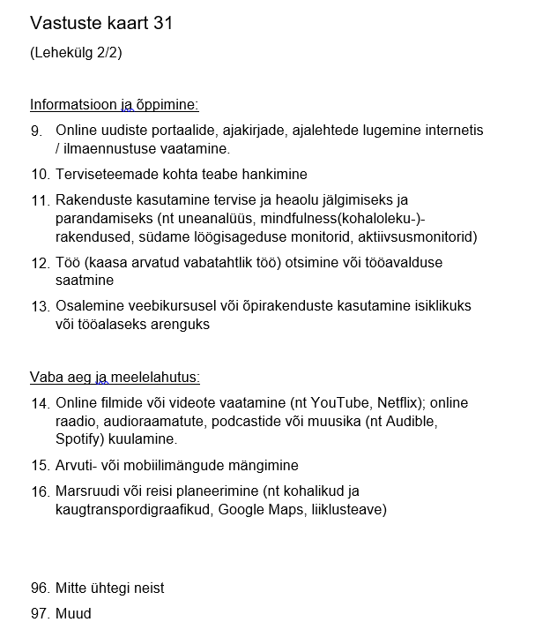

Slide 23

Internetis suhtlusvõrgustikes osalemine“ peaks hõlmama nii passiivset osalemist (nt lihtsalt uudiste lõimede lugemine) kui ka aktiivset osalemist (nagu postitamine).

Slide 24
Ma otsin LinkedIn-s tööd
Koodeeri kõik sobivad tegevused
Kategooriad ei välista üksteist
Mõne vastuse puhul palutakse intervjueerijal märkida mitu kategooriat
Näide: Vastaja "Otsin tööd LinkedIn-s."Kodeerige mõlemad vastusekategooriad 3 ja 12„

Slide 25
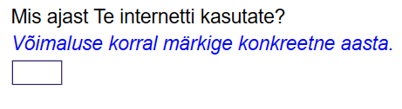
Ma ei mäleta
Kas enne või pärast pandeemiat
Kui ei mäleta, pakkuge välja elusündmusi, et aidata mälu.

Slide 26
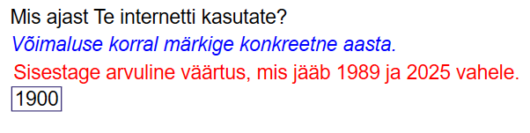
Ma ei mäleta
Kas enne või pärast pandeemiat
Ärge parandage vastajat (vastajal on alati õigus), isegi kui mainitud aastaarvul pole mõtet (enne 1989)

Slide 27
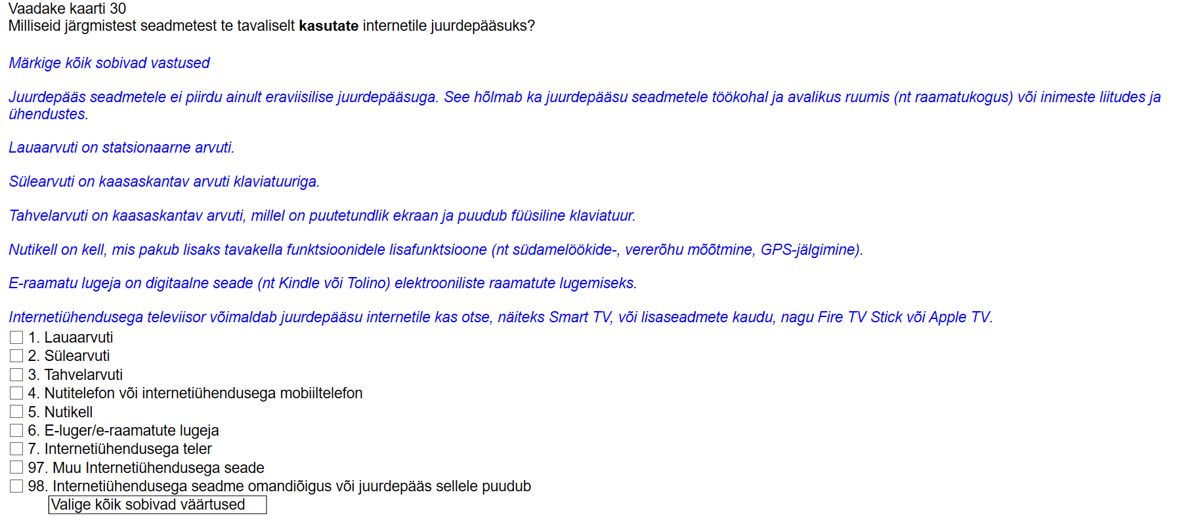

Slide 28
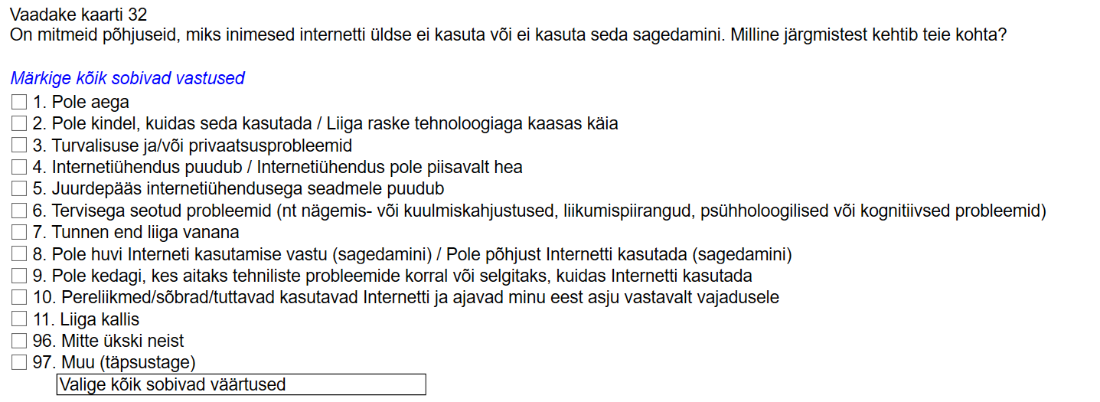

Slide 29

Küsimused tulevase veebipõhise mooduli kohta (OS)
OS – online survey
Notes:
It is crucial to know and prepare your interviewers that these questions are hypothetical
The respondent does not give consent to participate in an online survey
There is no consequence for the respondent when replying to this question

Slide 30
Küsimused tulevase veebipõhise mooduli kohta (OS)
Tulevikus kaalub SHARE alternatiivseid andmete kogumise vorme lisaks tavapärastele arvutipõhistele intervjuudele.
See on plaan, seda plaani pole lõplikult kinnitatud.
Selle mooduli (OS) eesmärk on hüpoteetiliselt uurida, kas SHARE sihtrühm võib selliseid alternatiivseid andmekogumisvorme
Tähtis: vastaja ei anna mingit osalemise nõusolekut, vaid avaldab arvamust tuleviku kohta.
OS – online survey
Notes:
It is crucial to know and prepare your interviewers that these questions are hypothetical
The respondent does not give consent to participate in an online survey
There is no consequence for the respondent when replying to this question

Slide 31

Hüpoteetiline valmisolek osaleda veebiküsitlustes
OS002_Hüpoteetiline valmisolek tulevikus internetiküsitluses osaleda
Arvatavasti jah
Ma pole kindel / arvatavasti mitte
OS003_Interneti-küsitluses osalemise vastumeelsuse põhjused
OS004_
Kas olete kunagi varem osalenud veebiküsitlusel?
Ei
Ja
OS005_
Kui mitmel veebiküsitlusel oled osalenud

Slide 32
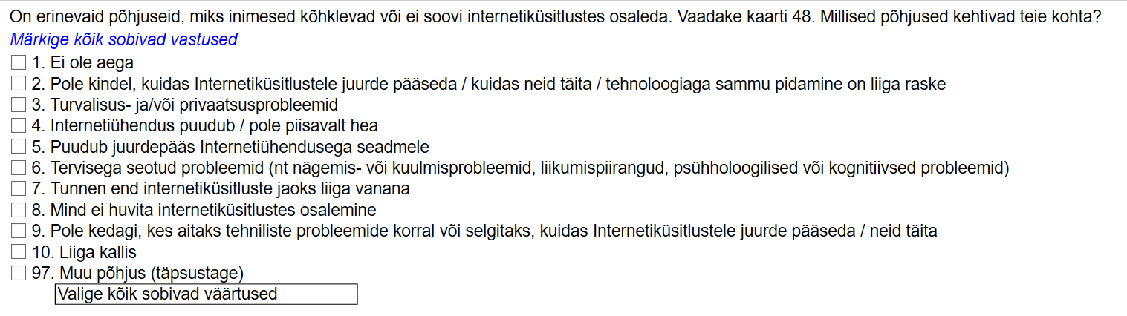
Veebiküsitluse moodul (OS)
OS003:
Küsimus OS003 ei ole lihtsalt eelistuste või meeldib/ei meeldi küsimus, me tõesti tahame teada, mis on need põhjused sellel vastajal, et talle ei meeldi või ta eelistab mitte osaleda
Notes:
It is ok, to check option 97 and add some text to OS003b. However, as for all “Code all that apply” questions, here it is very important to probe also for other responses.

Slide 33
Veebiküsitluse moodul (OS)
OS003:
Kui valitud on ainult 97, kontrollige üle:„Midagi veel? Lubage mul korrata küsimust: põhjuseid on erinevaid […]“
Notes:
It is ok, to check option 97 and add some text to OS003b. However, as for all “Code all that apply” questions, here it is very important to probe also for other responses.

Slide 34
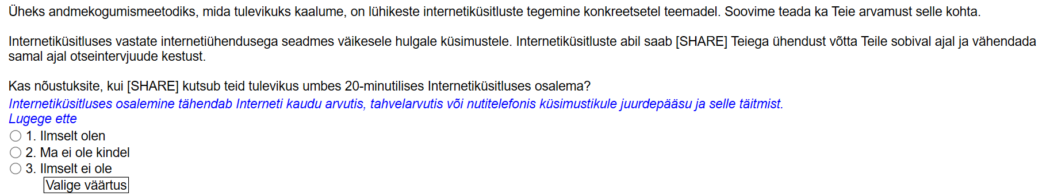
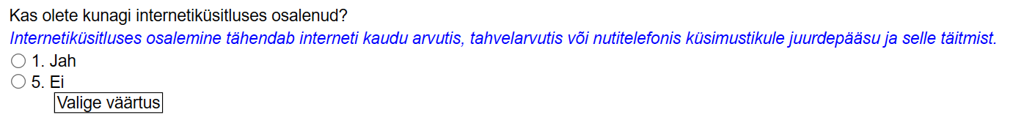
Veebiküsitluse moodul (OS)
Notes:
It is ok, to check option 97 and add some text to OS003b. However, as for all “Code all that apply” questions, here it is very important to probe also for other responses.

Slide 35
Aitäh
Notes:
It is ok, to check option 97 and add some text to OS003b. However, as for all “Code all that apply” questions, here it is very important to probe also for other responses.

